Slide 1
Bugatti old timer project

Slide 2
Feladatok
Ricsi: Szöveg, képkeresés
Tomi: Drótvázak elkészítése, 1 weblap
Bence: Weblapok elkészítése
Szabolcs: Weblapok elkészítése

Slide 3
Github
Kicsit nehéz volt használni a GitHubot. Sokszor nem működött, vagy csak szerintünk nem működött, mert rosszul írtuk be.
De végül sikerült a fájlokat a GitHubra feltölteni.
A szövegeket és a képeket nem tudta a feladat elkészítője feltölteni a GitHubra, ezért mi töltöttük fel.

Slide 4
Bootstrap
Sokkal egyszerűbb volt így megcsinálni mint külön külön az elemeket beirogatni. Csak kimásoljuk és beillesztjük.
Egyszerűbb és gyorsabb.

Slide 5
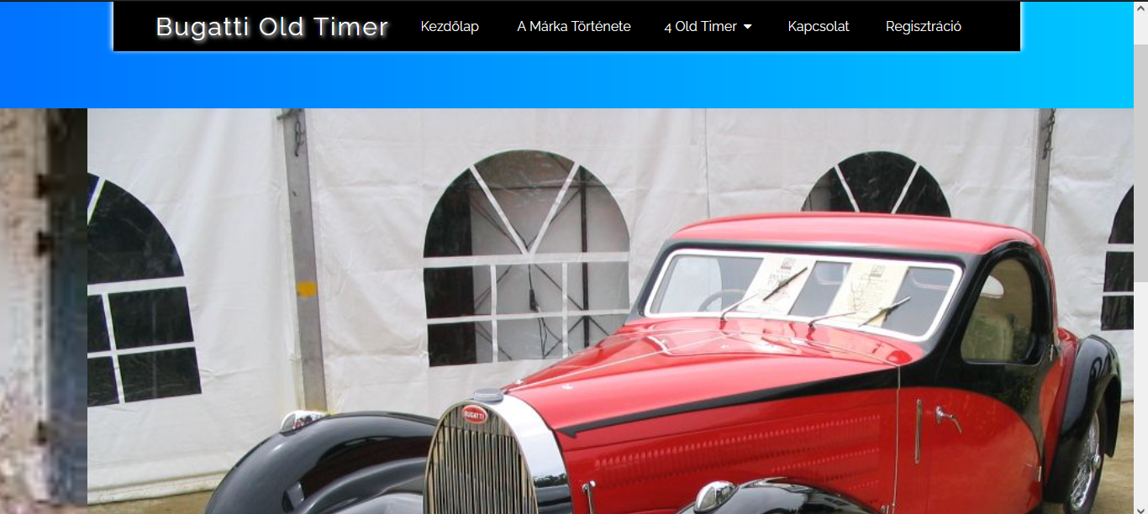
Főoldal

Slide 6
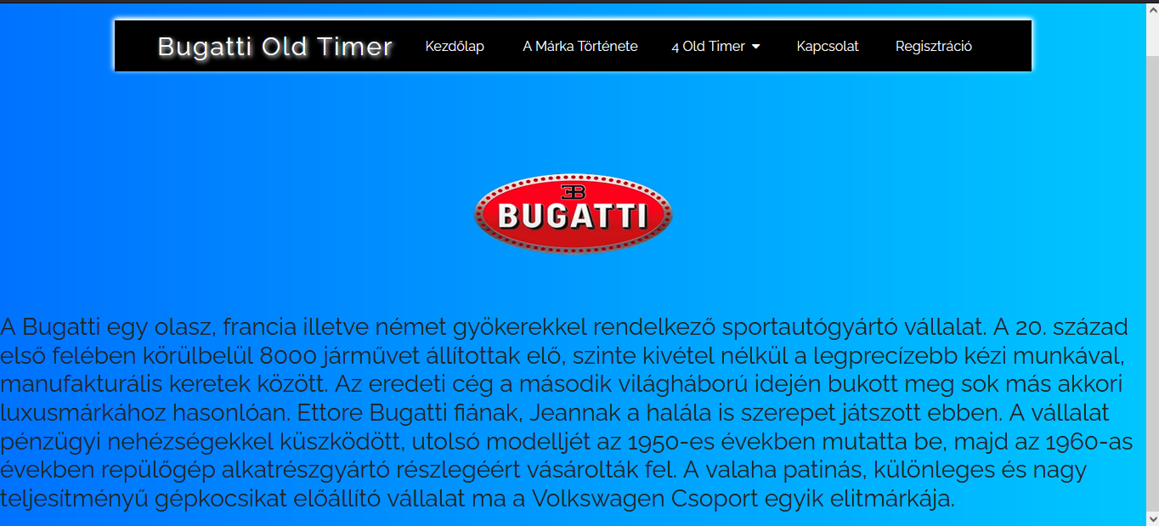
Márka Története

Slide 7
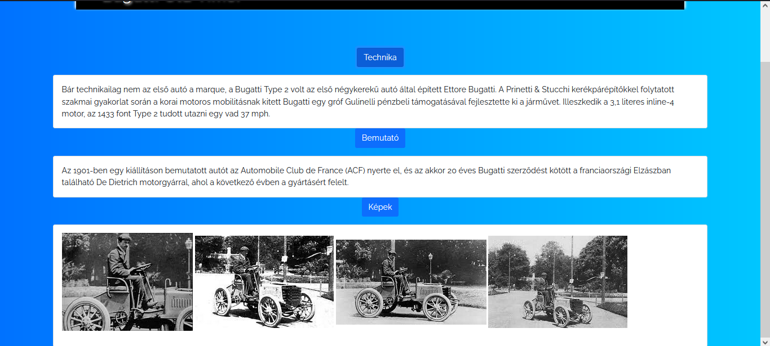
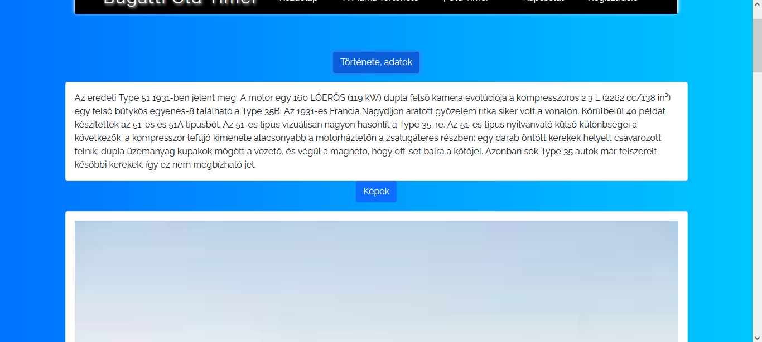
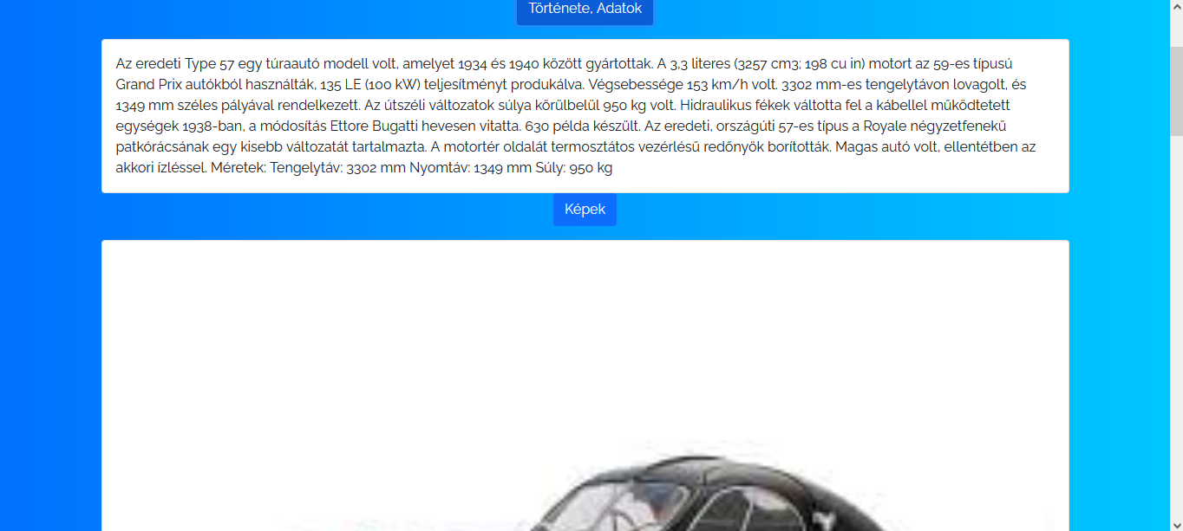
Type 2, 51, 57

Slide 8
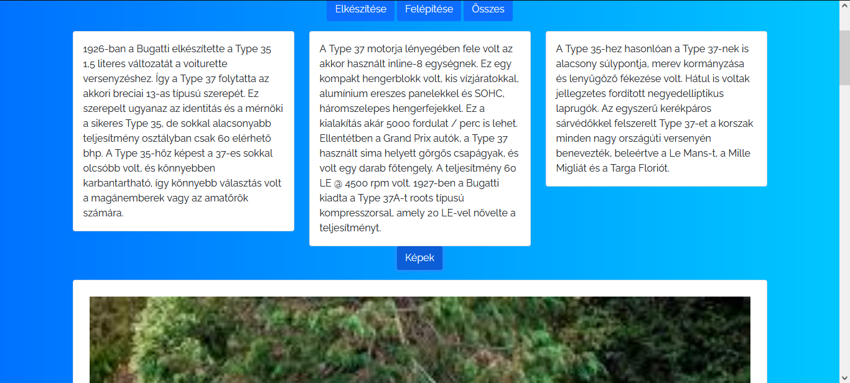
Type 37

Slide 9
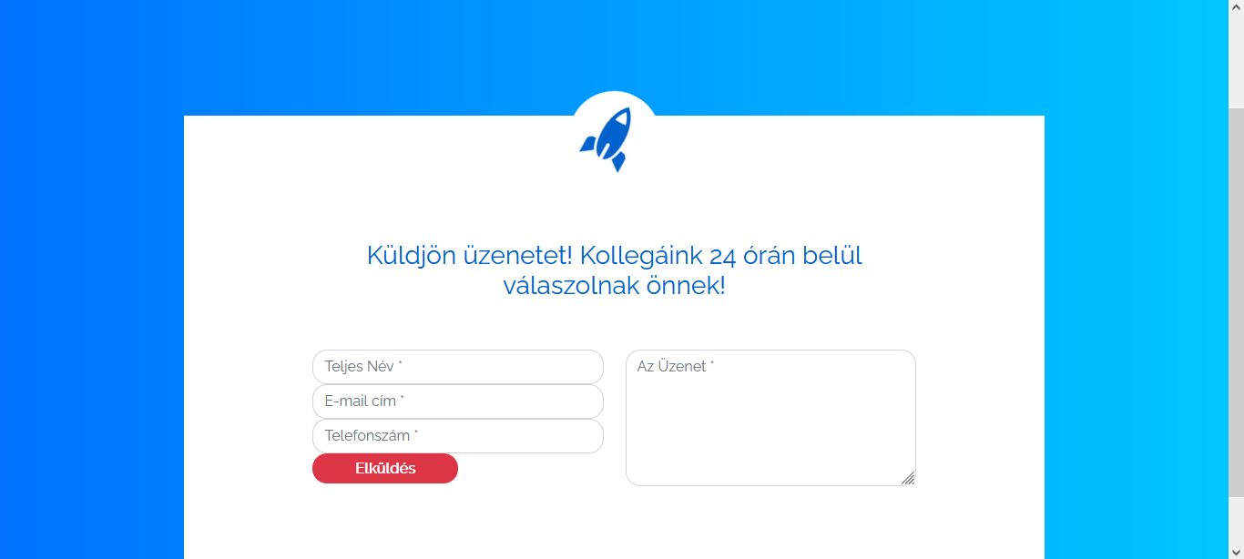
Kapcsolat

Slide 10
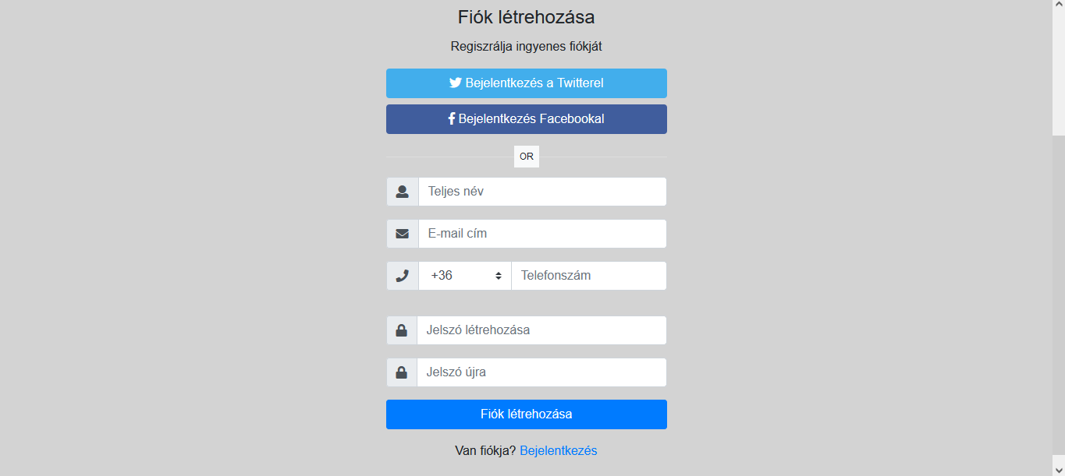
Regisztráció

Slide 11
Csapatmunka
Jól tudtunk csapatban dolgozni, jó volt a közös munka

Slide 12
Vége, köszönjük a figyelmet!

